Slide 1


D&D POLO
POLAROID
D&D POLO

Slide 2
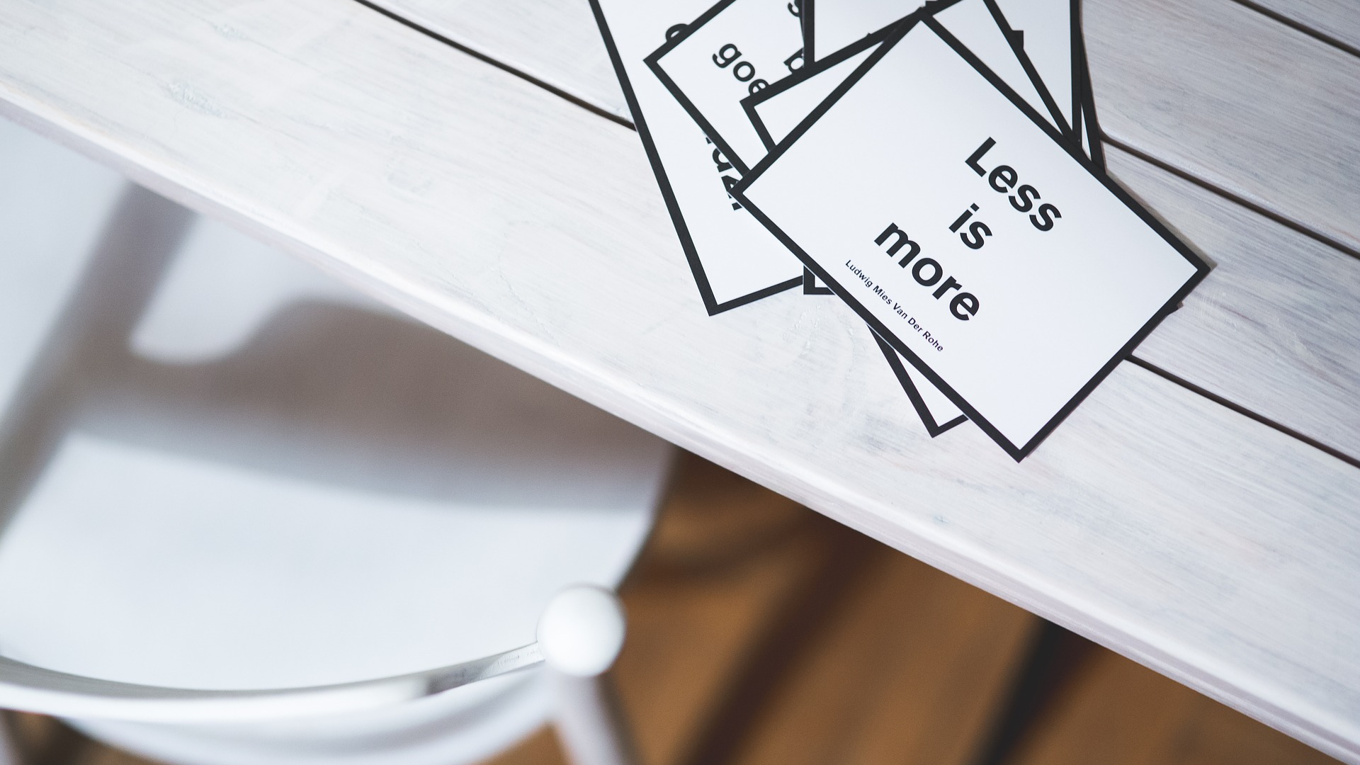
CONTENTS
001
주제 선정 이유
002
경쟁사 분석
Pinterest
Adobe Stock
003
Service
Service 핵심기능
Service 차우선순위 기능
Service UI
004
추후 계획

Slide 3

Part 1.
주제 선정 이유

Slide 4
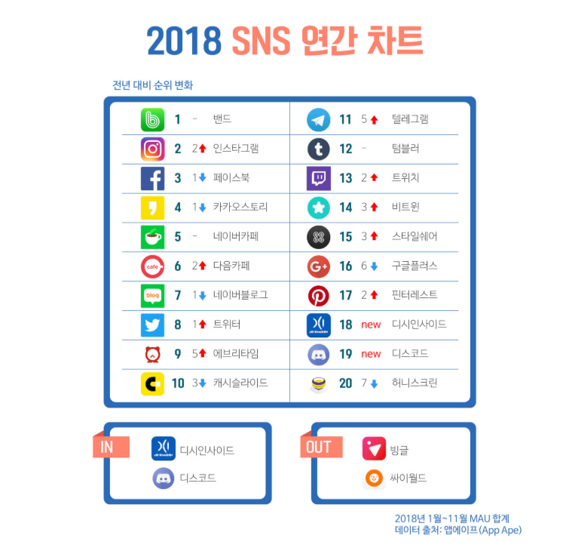
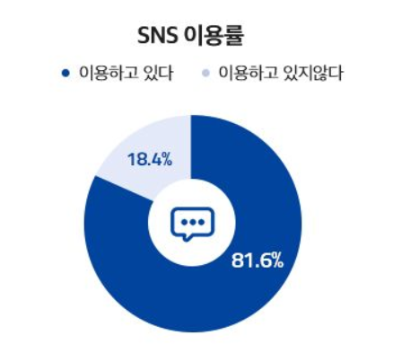
D&D POLO
1.1
이미지 사용량 증가
SNS 발달, 광고 및 홍보 시장의 확대, 창작 이미지 이용 증가
SNS 발달
사진으로 소통하는 SNS의 이용 증가

Slide 5
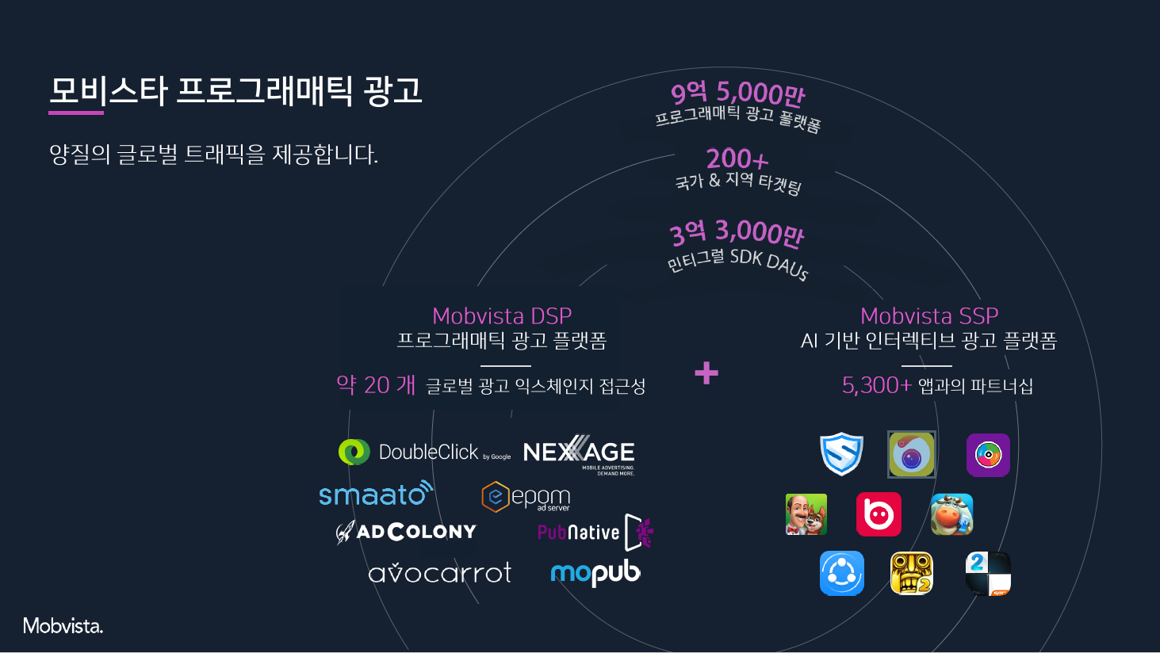
D&D POLO
1.1
이미지 사용량 증가
SNS 발달, 광고 및 홍보 시장의 확대, 창작 이미지 이용 증가
광고 및 홍보 시장의 확대
창작 이미지의 이용 증가
사이트 | 일일 이용자
Freepik | 4,033,549
Pixabay | 2,699,983
Unsplash | 2,178,146
AdobeStock | 732,221
ShutterStock | 3,983,285
Pixiv | 1,324,027

Slide 6
D&D POLO
1.2
이미지 제공 사이트
사진 및 일러스트의 업로드와 유료 / 무료 다운로드
이미지 제공 사이트 장점
저작권이 없는 사진을 안전하고 손쉽게 다운로드 할 수 있다
저작권이 있는 사진을 안전하게 배포, 다운로드 할 수 있다
저작권이 없는 사진
저작권이 있는 사진
창작 이미지 무료 배포
스톡 이미지 마켓 운용

Slide 7
D&D POLO
1.3
스톡 이미지란?
이미지 확보를 위한 시간과 비용의 부족으로 인한 발달
Stock image
기획자(감독), 사진작가, 모델, 헤어/메이크업, 스튜디오, 촬영 장비, 소품 …
Notes:
스톡이미지(Stock images)는 다수의 구매자가 사용할 법한 이미지들을 사전에 미리 제작한 사진·일러스트·그래픽 이미지를 말하고, 스톡이미지 서비스는 스톡이미지에 대한 사용권을 구매자들에게 대여하거나 판매하는 것을 말합니다.

Slide 8
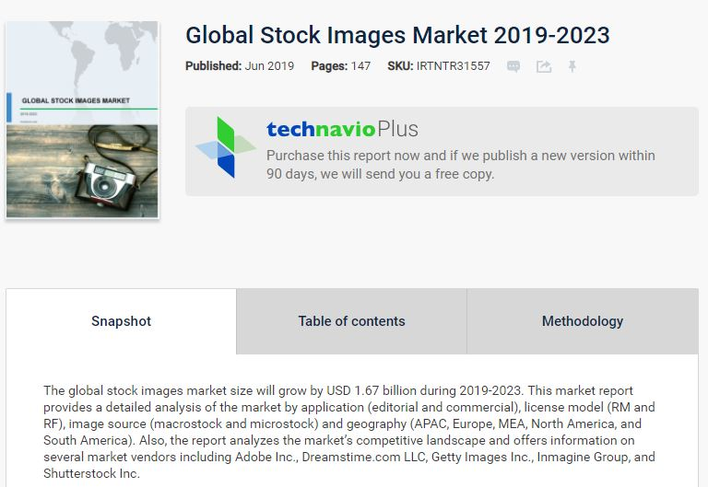
D&D POLO
1.4
스톡 이미지 시장
글로벌 시장조사전문기관 : Technavio
The global stock images market size
Will grow by USD 1.67 billon
During 2019 ~ 2023
스톡 이미지시장의 규모
약 2,021,000,200,000원(약 2조 2백십억 원)
이 2019~2023년 사이에 증가 할 것으로 예측

Slide 9
Part 2.
경쟁사 분석

Slide 10
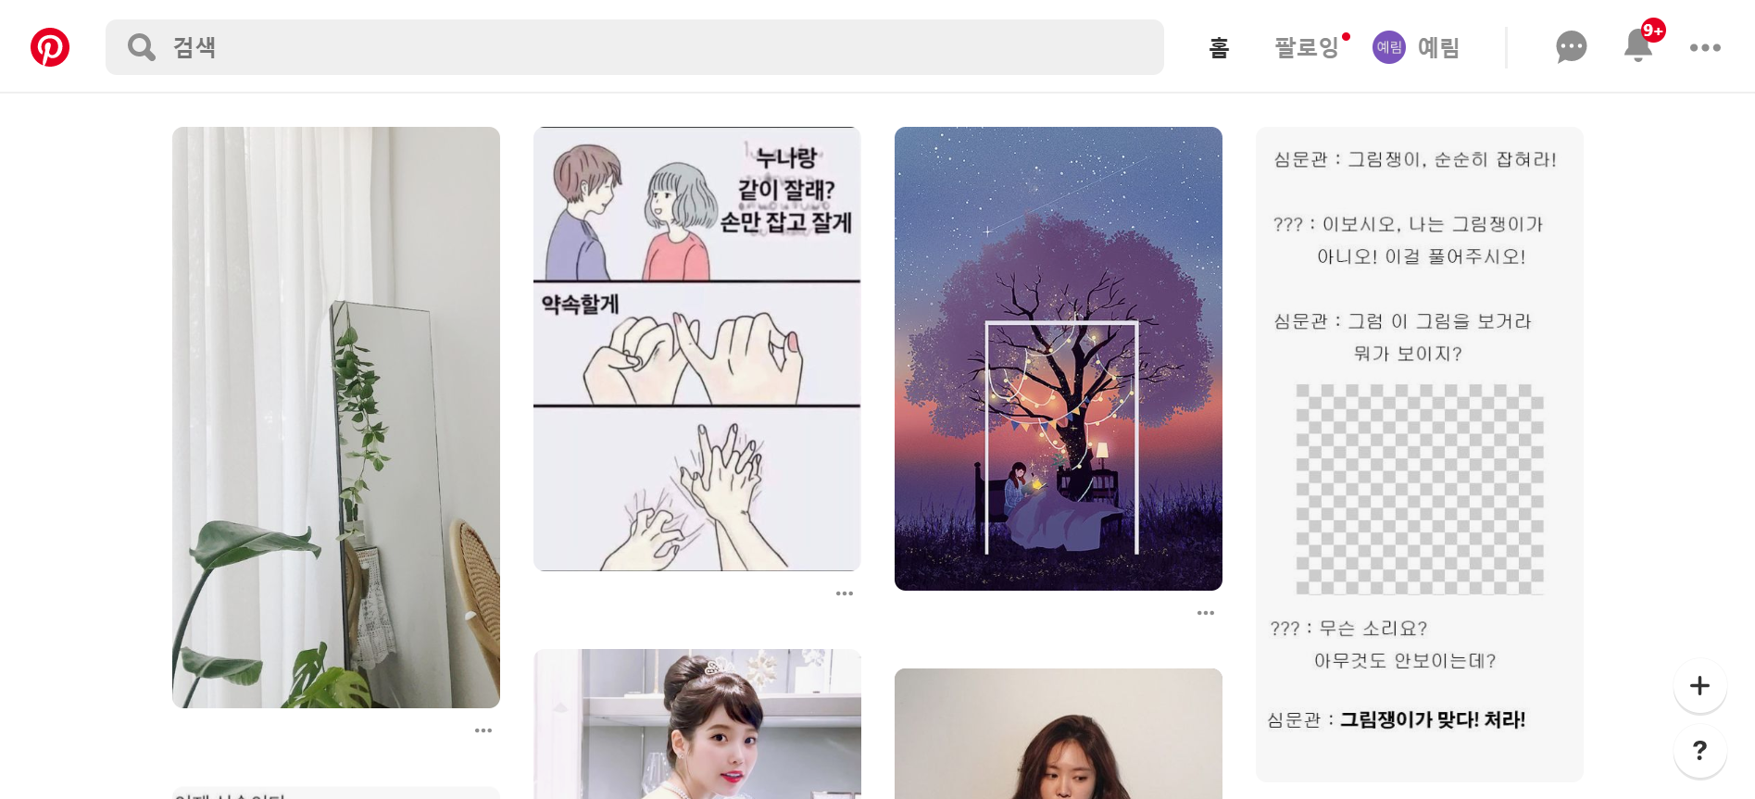
D&D POLO
2.1
Pinterest
기업분석
Notes:
핀터레스트(Pin + Interest)는 2009년 설립된 이미지 기반 SNS 플랫폼이다. 주요 기능은 사용자들이 손쉽게 좋아하 는 이미지를 수집할 수 있게 도와주는 것이다. 수집된 이미지는 타인과 공유할 수 있다. 전체 사용자 중 유행에 민감한 여성 이용자 비중이 약 60%를 차지한다. 이미지를 통해 패션이나 인테리어 등 관심있는 분야의 트렌드를 포착하기 용이기 때문이다. 당연히 제품구매로 연결될 가성도 높아지게 된다.

Slide 11
D&D POLO
2.1
Pinterest
강점
All Free
사이트에 올라온 모든 사진을 무료로 이용할 수 있다.
Monthly Users
월간활성이용자수(MAU)가 2.5억명에 달하는 많은 이용자를 갖고 있다.
Tag
SNS답게 최근 많이 사용하는 검색 기능인 tag를 이용할 수 있다.
Common Interest
이미지를 통한 관심사 공유에 집중한 사이트인 만큼 공유 기능이 뛰어나다.

Slide 12
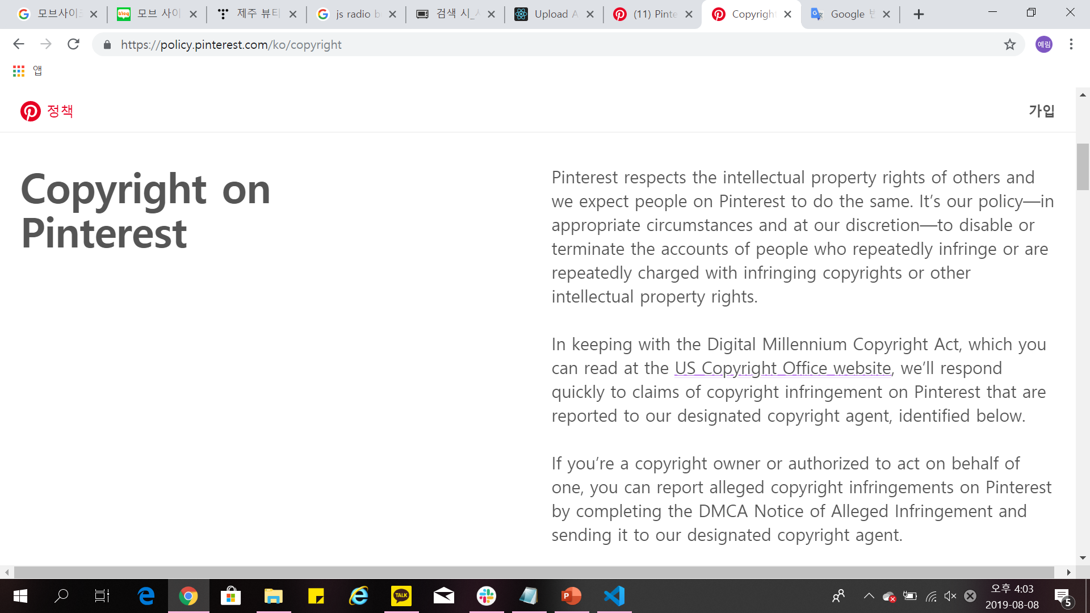
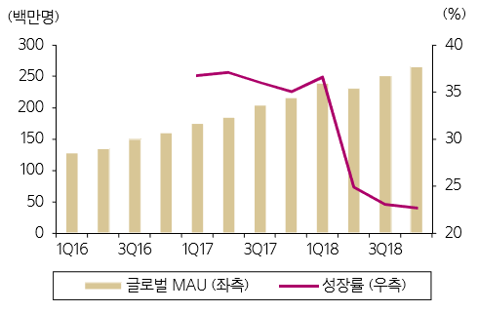
D&D POLO
2.1
Pinterest
약점
Copyright
Similar Company
MAU Reduction
세계적으로 스마트폰 보급이 늘어나는 상황에서 다양한 사진관련 플랫폼들이 등장하여 경쟁이 치열 해졌다.
이는 비단 Pinterest 뿐만 아니라 우리 또한 주의해야할 사항이다.

Slide 13
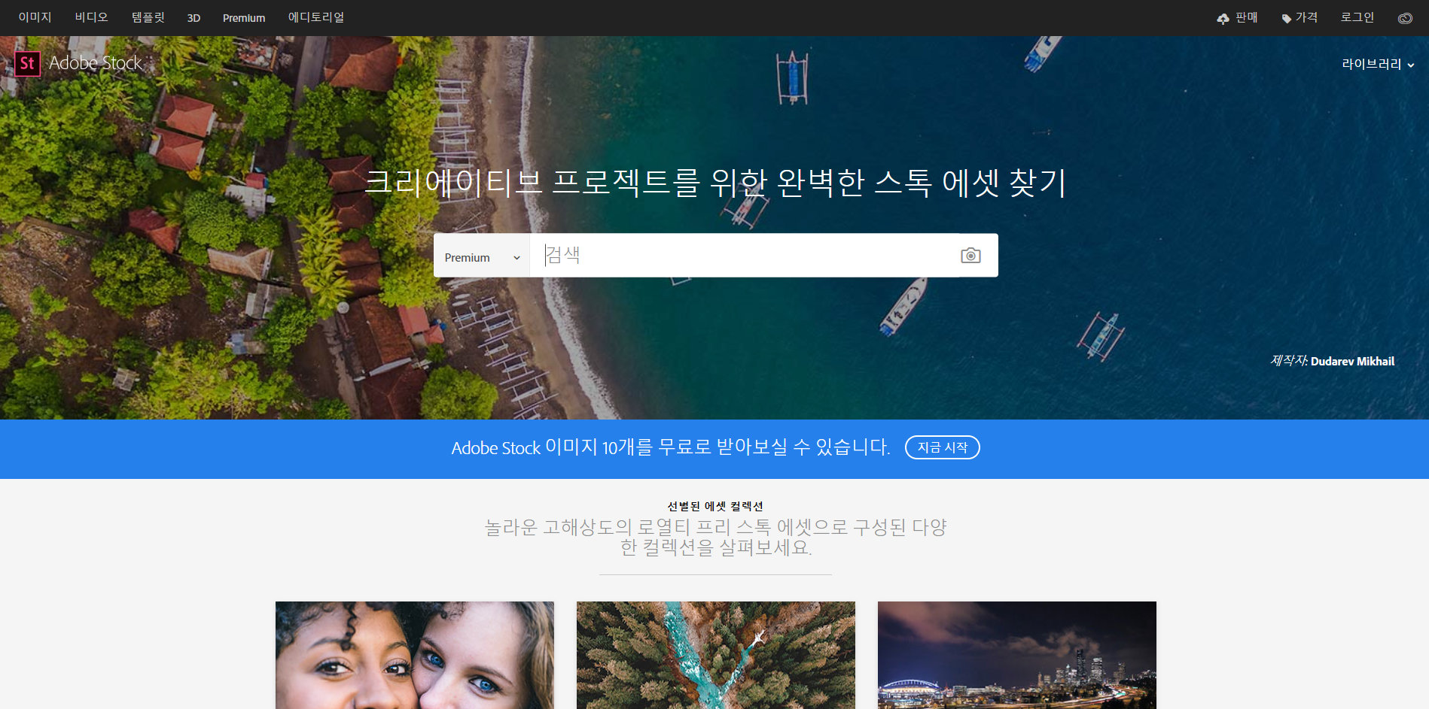
D&D POLO
2.2
Adobe Stock
Adobe 사에서 직접 운영하는 컨텐츠 판매 사이트

Slide 14

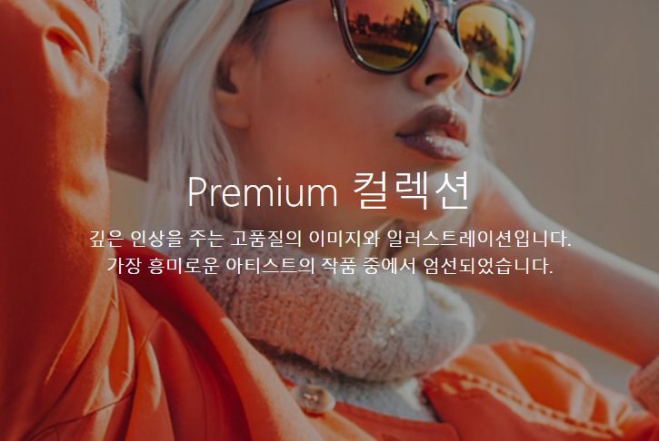
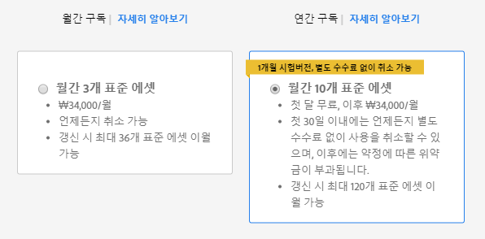

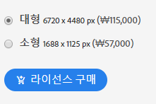
D&D POLO
2.2
Adobe Stock : 강점
이미지, 비디오, 템플릿 등의 다양한 콘텐츠
유명 아티스트의 사진을 구매가능
사진 구매 개수에 따른 구독 서비스
Creative Cloud를 이용한 접근
크기, 라이선스 별로 차별화된 가격
Notes:
이미지, 비디어, 템플릿, 3D 에셋등 다양한 콘텐츠 판매
유명 일러스트레이터, 포토그래퍼의 이미지가 premium 카테고리로 따로 구분되어있고, 이를 구매할 수 잇음
월간 3개, 40개, 750개로 가격을 구분하여 구독 서비스를 하며, 크레딧이라는 제화를 사용하여도 사진을 구매할 수 잇으며, 이러한 크레딧을 따로 팩으로 구매 가능
어도비에서 운영하는 사이트이기 때문에, 포토샵, 일러스트레이터 등의 다른 어도비 프로그램에서 어도비 클라우드 서버스를 이용하여 손쉽게 접근이 가능하다.
대형, 소형, 표준라이센스, 확장라이센스 등으로 가격이 나눠짐

Slide 15
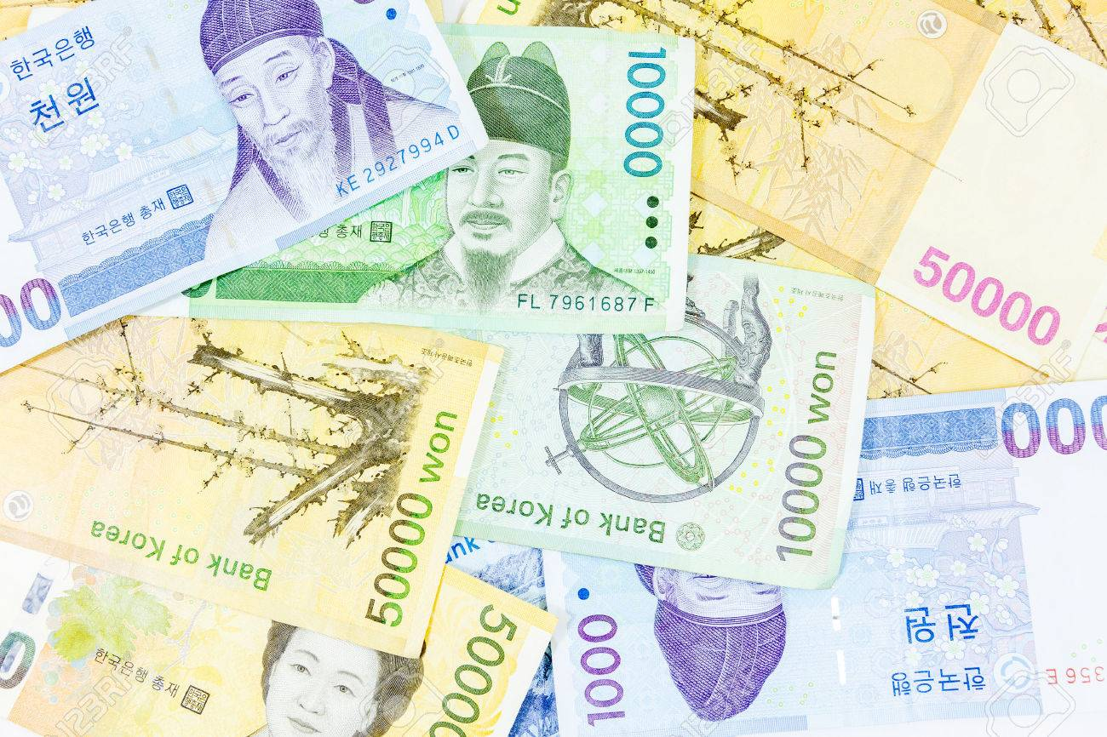

D&D POLO
2.2
Adobe Stock : 약점
ONLY 유료 콘텐츠
표준 라이센스의 경우, 개별구매 불가
Notes:
무료 구매 없음
크레딧이나 구독 서비스로만 표준 라이선스의 콘텐츠를 구매 가능. > 1개씩 구매 안됨
(근데 프리미엄사진이나 확장 라이선스는 가능..)

Slide 16
Part 3.
Service
Copyrightⓒ. Saebyeol Yu. All Rights Reserved.

Slide 17
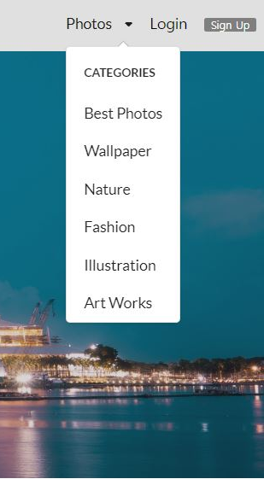
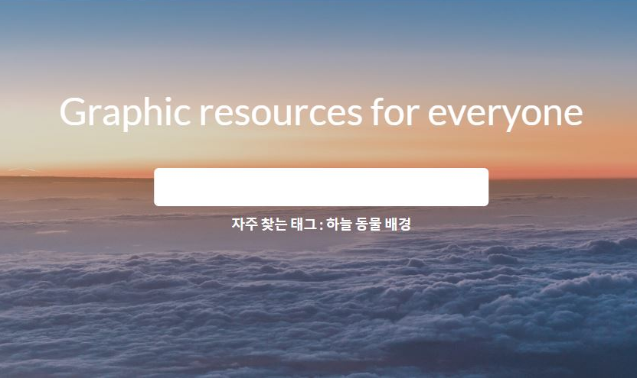
D&D POLO
3.1
Service 핵심 기능
카테고리
태그
사진 분류
사진 분류, 검색 가능
Notes:
카테고리랑 태그로 사진을 분류한다. 태그로 검색이 가능하다.

Slide 18
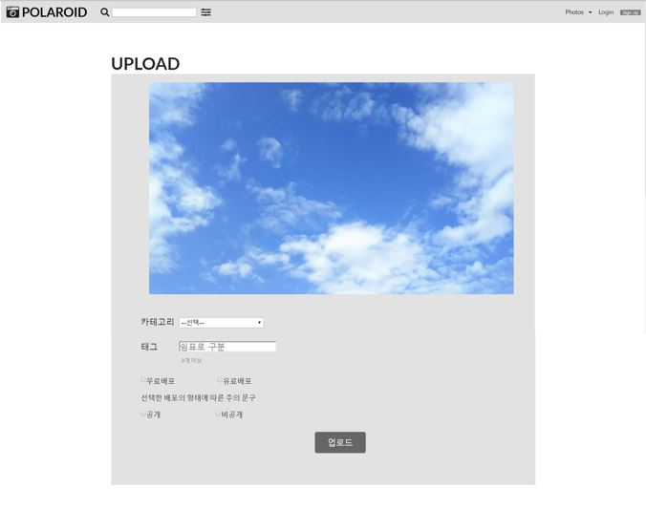
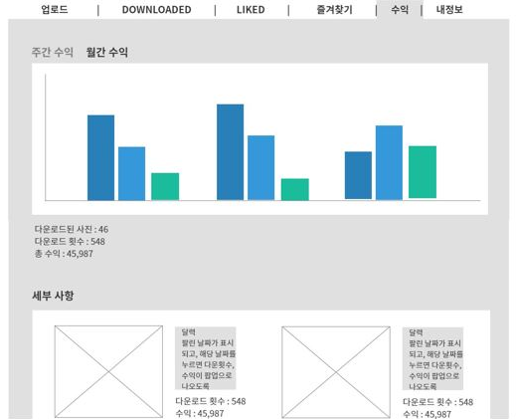
D&D POLO
3.1
Service 핵심 기능
사진 업로드, 판매
수익 창출
수익 창출
Notes:
사진을 업로드하고 판매한다. 업로더는 업로드의 유료배포를 선택시 사진을 판매하여 수익을 창출할 수 있다.

Slide 19
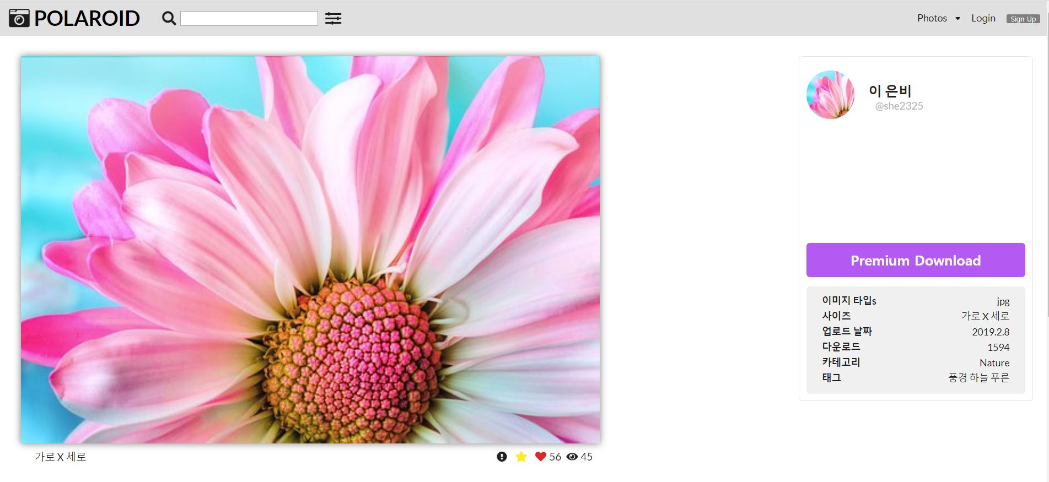

D&D POLO
3.2
Service 차우선순위 기능
사진 좋아요, 즐겨찾기
작가 팔로우
Notes:
사진에 좋아요를 누를 수 있고 즐겨찾기를 할 수 있다. 작가를 팔로우 할 수 있다.

Slide 20

D&D POLO
3.2
Service 차우선순위 기능
랭킹
사진 ‘좋아요’ , 작가 ‘팔로우’
사진 ‘좋아요’
개수에 따른
랭킹
작가 ‘팔로우’
개수에 따른
랭킹
Notes:
사진의 좋아요 개수로 랭킹을 매긴다. 작가의 팔로우 개수로 랭킹을 매긴다.

Slide 21
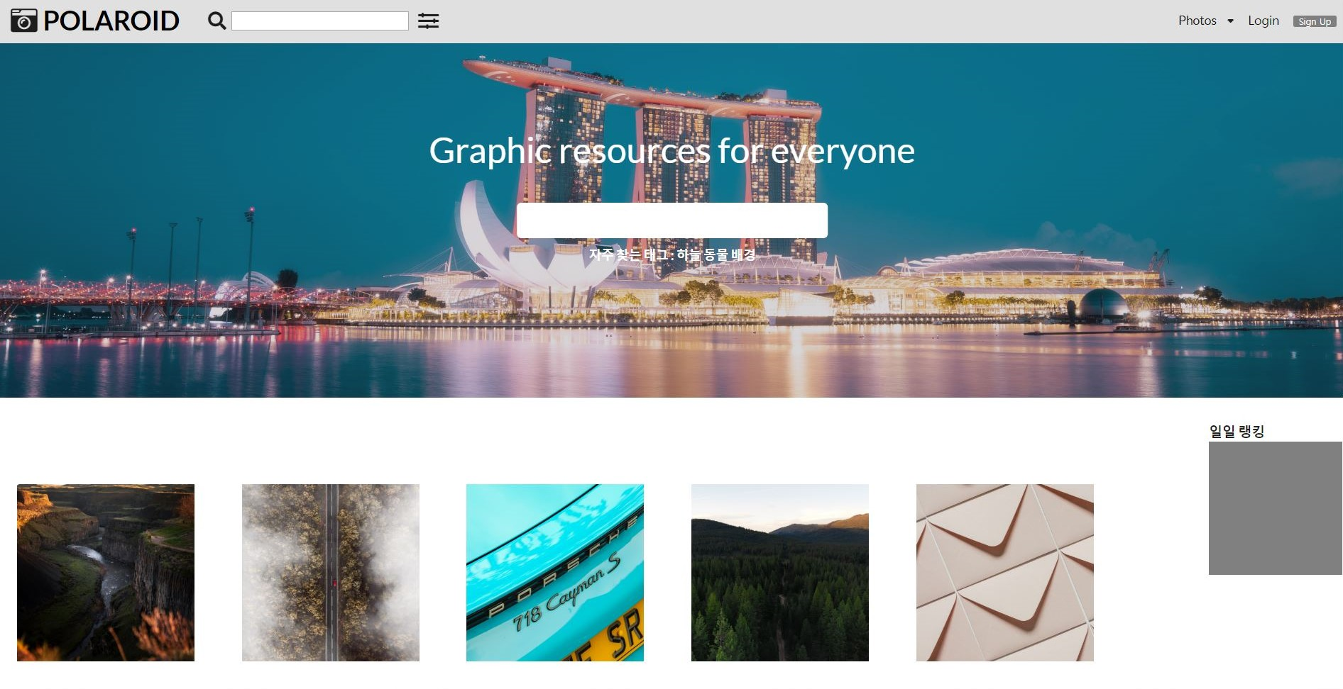
D&D POLO
3.3
Service UI – 메인 화면
# 자주 찾는 태그
# 일일 랭킹
Notes:
일일 랭킹으로 사람들의 관심을 이끈다.

Slide 22
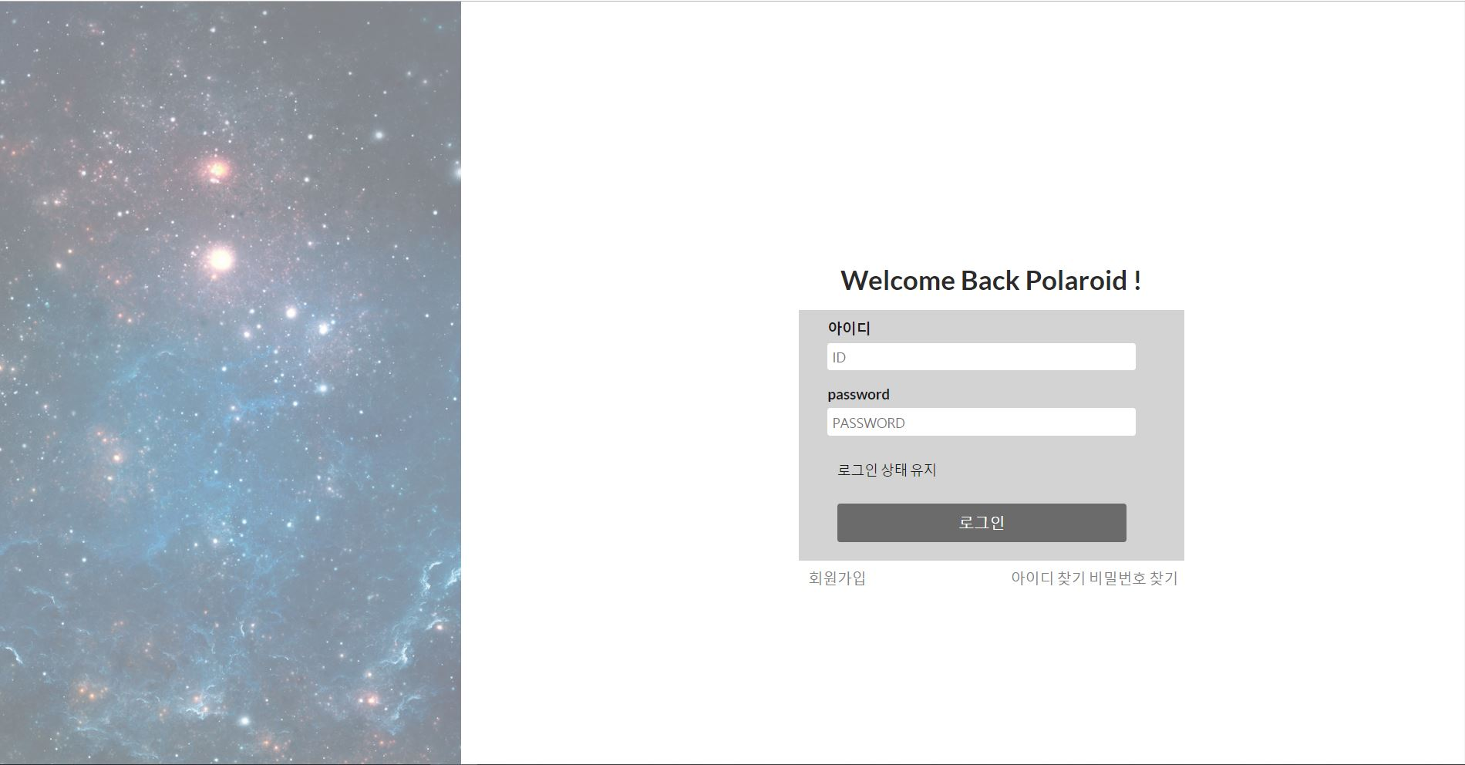
D&D POLO
3.3
Service UI - 로그인

Slide 23
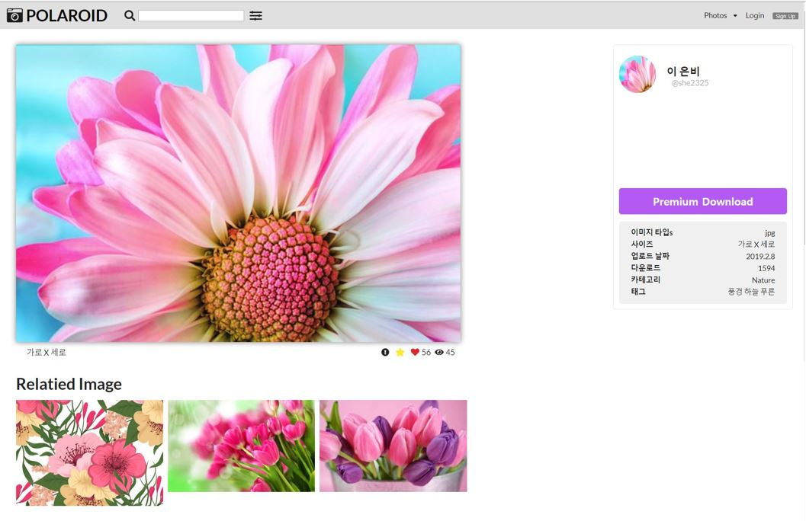
D&D POLO
3.3
Service UI – 이미지 다운로드
# 연관 이미지
# 사진 정보
Notes:
이미지 다운로드시 그와 연관된 다른 이미지도 한눈에 파악 가능

Slide 24
D&D POLO
3.3
Service UI - 업로드
# 다양한 카테고리
# 손쉬운 유료 배포
# 저작권 강화

Slide 25
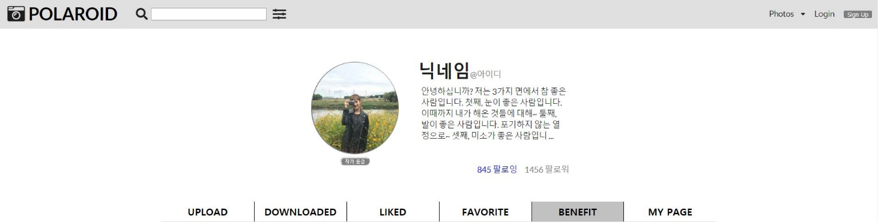
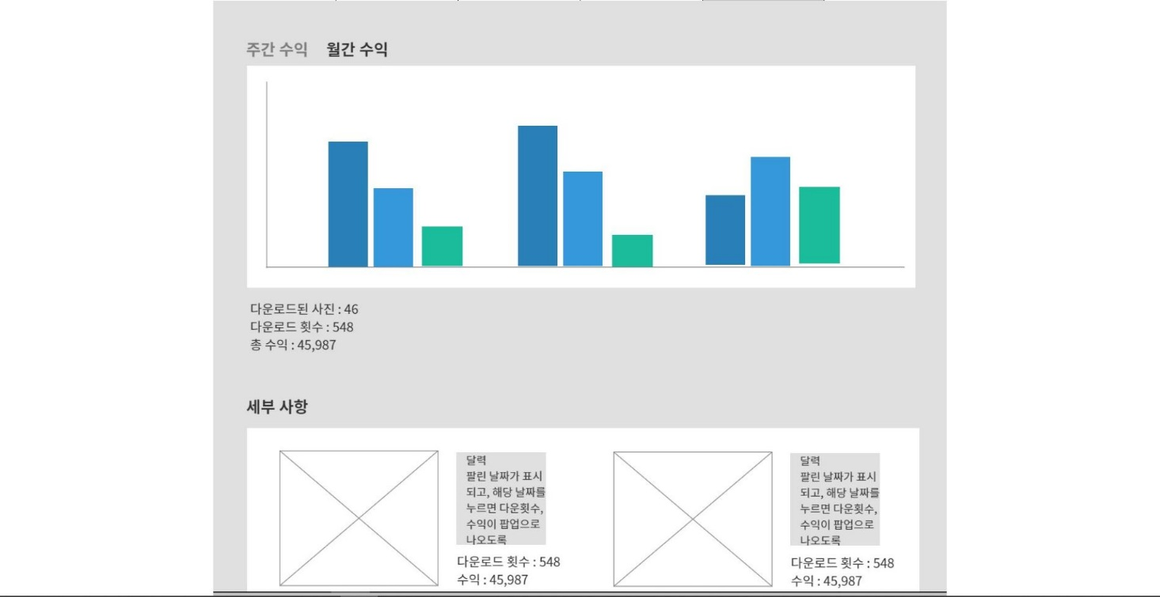
D&D POLO
3.3
Service UI - 마이페이지
# 마이 페이지
# 수익 확인

Slide 26
Part 4.
추후 계획
Copyrightⓒ. Saebyeol Yu. All Rights Reserved.

Slide 27
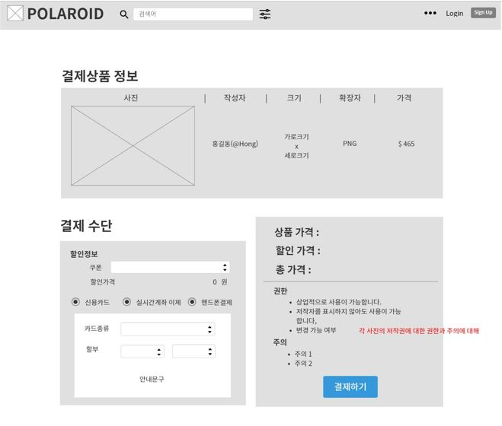
D&D POLO
4.
추후 계획
사진 업로드 기능 구현
무한스크롤 방식 사용
결제 기능
Notes:
사진 업로드 기능 구현, 사진을 무한스크롤 형태로 보여주게 한다.
결제 기능.

Slide 28
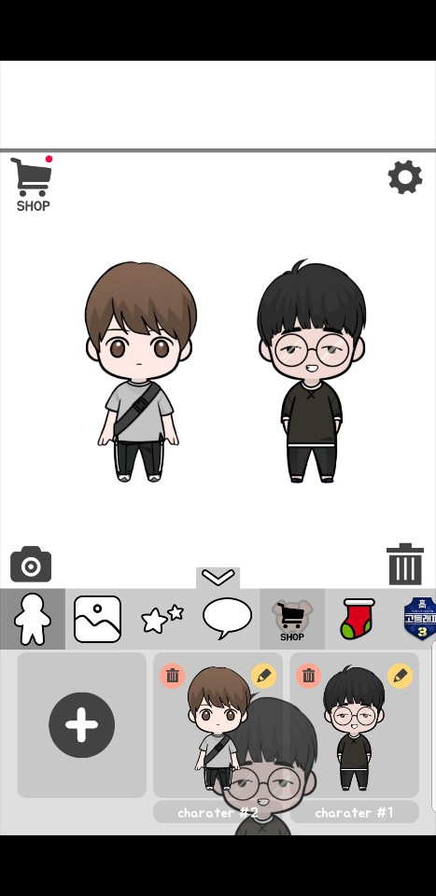
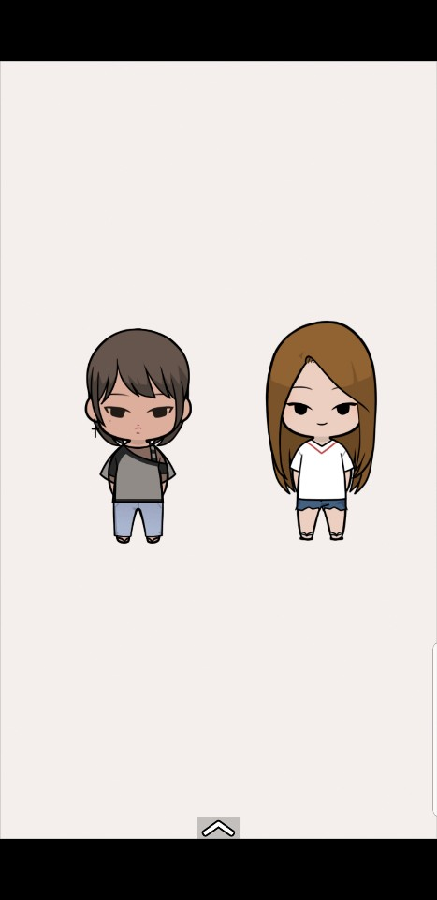

D&D POLO
INTRODUCE MEMBERS
And ROLES
문건우
BACK-END
& LEADER
최정은
FRONT-END
이은비
FRONT-END
& DESIGN
권예림
FRONT-END
표석훈
FRONT-END

Slide 29
감사합니다
Copyrightⓒ. Saebyeol Yu. All Rights Reserved.

